Slide 1
«Побудова графіків функцій, рівнянь, нерівностей та їх систем, що містять змінну під знаком цілої та дробової частини числа»
Ламзін Олег
«Вінницький технічний ліцей», 11 клас
Відділення: математика
Секція: прикладна математика

Slide 2
Актуальність
Шкільного матеріалу недостатньо для повного та правильного виконання побудови графіків, необхідних для розв’язання вправ, що містять змінні під знаком цілої та дробової частини числа.

Slide 3
Мета дослідження:
розширити та поглибити свої знання про цілу та дробову частини числа та побудову різних типів графіків функцій, рівнянь, нерівностей та їх систем, що містять цілу та дробову частини числа.

Slide 4
Для реалізації поставленої мети в роботі виконано такі завдання:
Аналіз літератури з обраної теми, узагальнення та систематизація зібраних теоретичних відомостей.
Дослідження алгоритмів побудови відповідних функцій.
Створення комп’ютерної програми для візуалізації досліджуваних алгоритмів.
Наведення великої кількості прикладів застосування програми до розв’язування відповідних рівнянь, нерівностей та їх систем графічним способом.

Slide 5
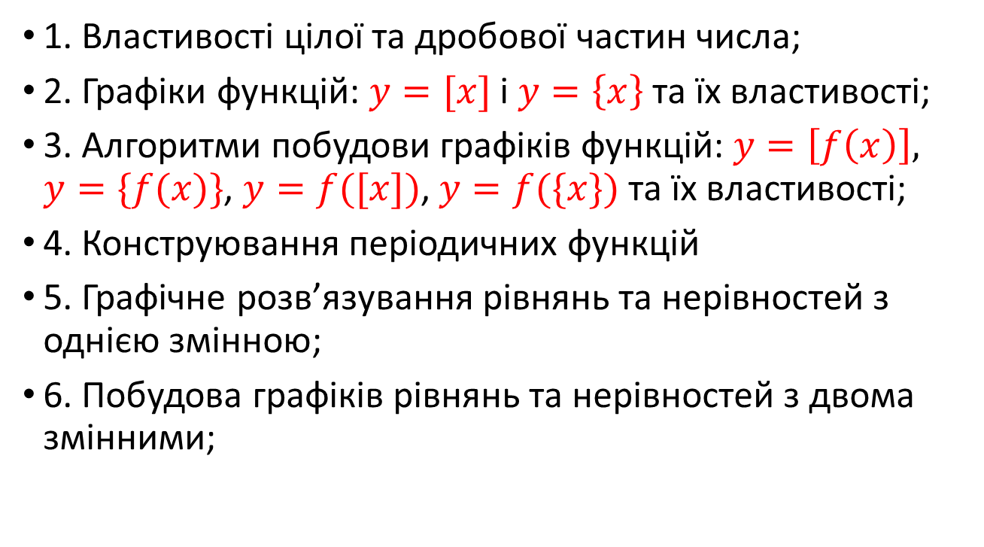
Структура роботи:
1. Властивості цілої та дробової частин числа;
2. Графіки функцій: $y=[x]$ і $y=\left\{x\right\}$ та їх властивості;
3. Алгоритми побудови графіків функцій:$y=\left[f\left(x\right)\right],$ $y=\{f(x)\}$, $y=f([x])$, $y=f(\{x\})$ та їх властивості;
4. Конструювання періодичних функцій
5. Графічне розв’язування рівнянь та нерівностей з однією змінною;
6. Побудова графіків рівнянь та нерівностей з двома змінними;

Slide 6
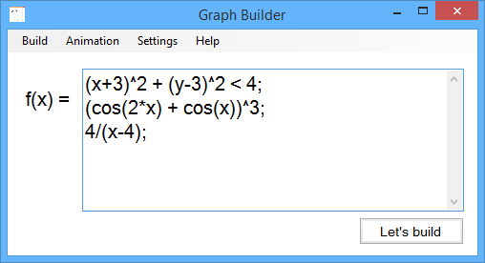
Graph Builder, C#

Slide 7
class QuickParser, c++ class GraphParser, c++
“(cos(2*x) + cos(x))^3”
(cos(2*x) + cos(x))^3
oper = “^”
cos(2*x) + cos(x)
oper = “+”
3
cos(2*x)
func = “cos”
cos(x)
func = “cos”
2 * x
oper = “*”
x
2
x

Slide 8
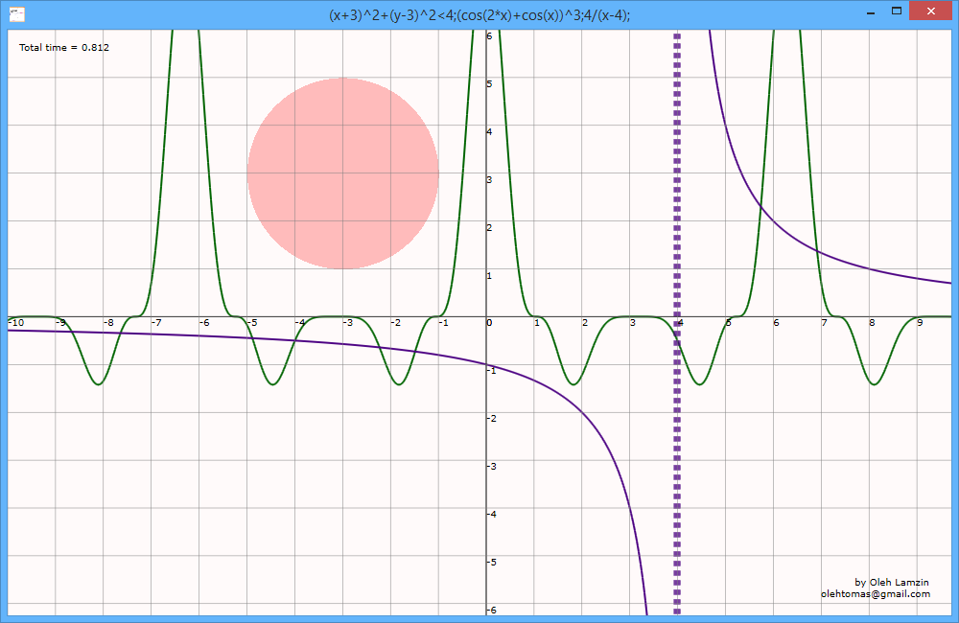
class Render, c++
Graph

Slide 9
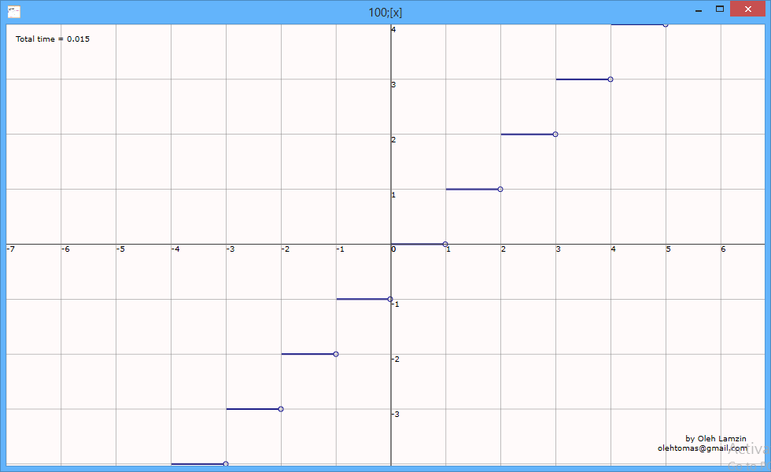

$$Графік функції y= \left[x\right]$$

Slide 10

$$Графік функції y= \left[x\right]$$

Slide 11
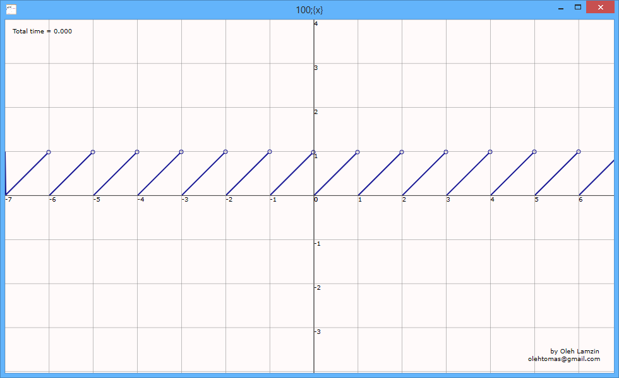

$$Графік функції y=\{x\}$$

Slide 12
$$Графік функції y=\{x\}$$

Slide 13

Алгоритм побудови графіка функції $y=[f(x)]$

Slide 14
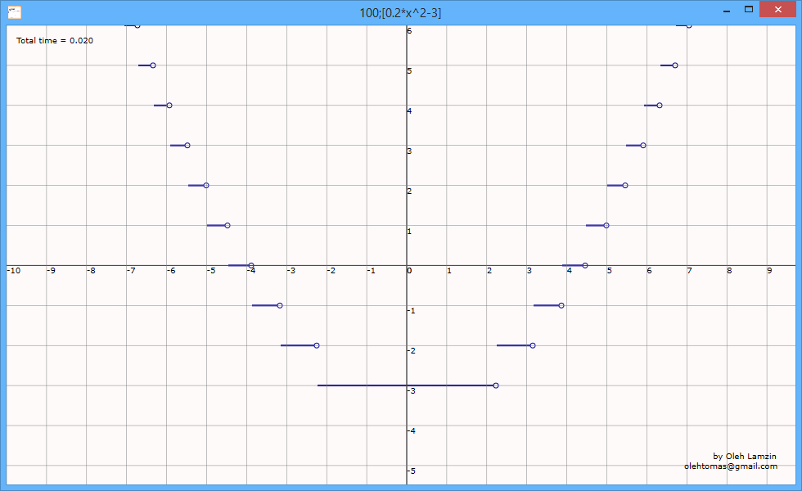
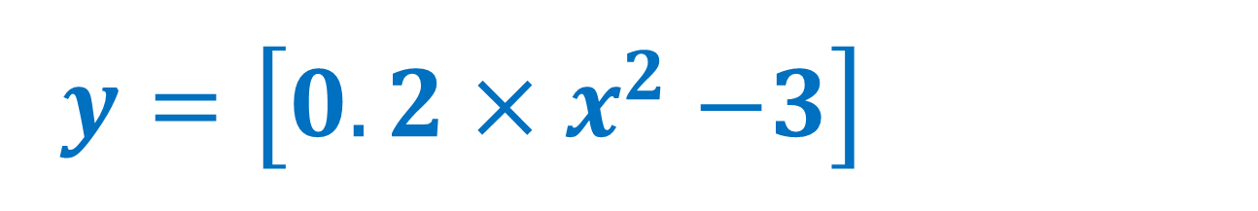
$$y=\left[0.2{×x}^{2}−3\right]$$

Slide 15
$$y=\left[0.2{×x}^{2}−3\right]$$

Slide 16
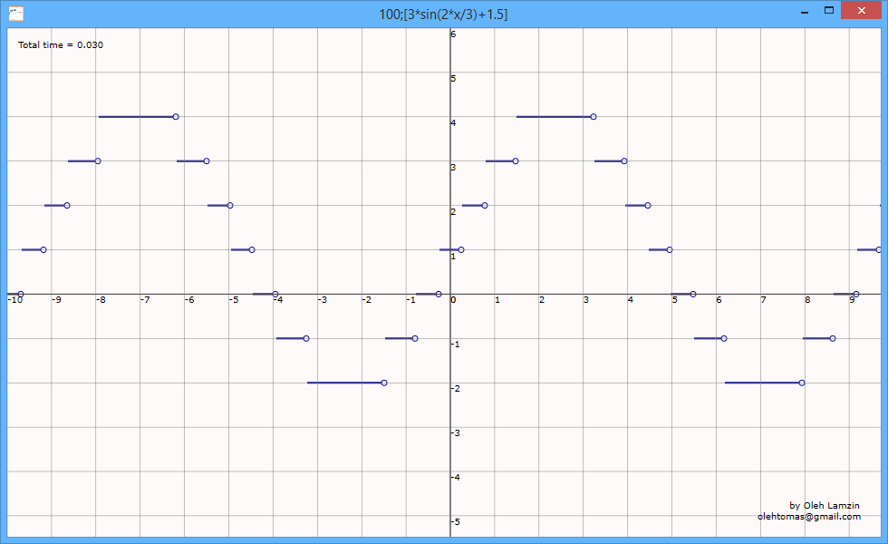
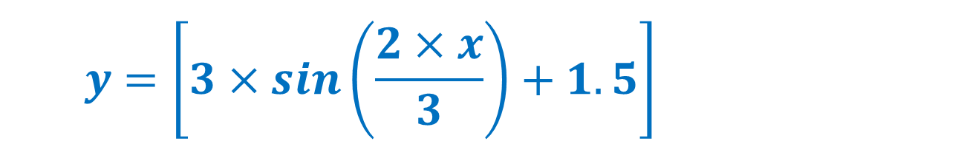
$$y=\left[3×sin\left(\frac{2×x}{3}\right)+1.5\right]$$

Slide 17
$$y=\left[3×sin\left(\frac{2×x}{3}\right)+1.5\right]$$

Slide 18
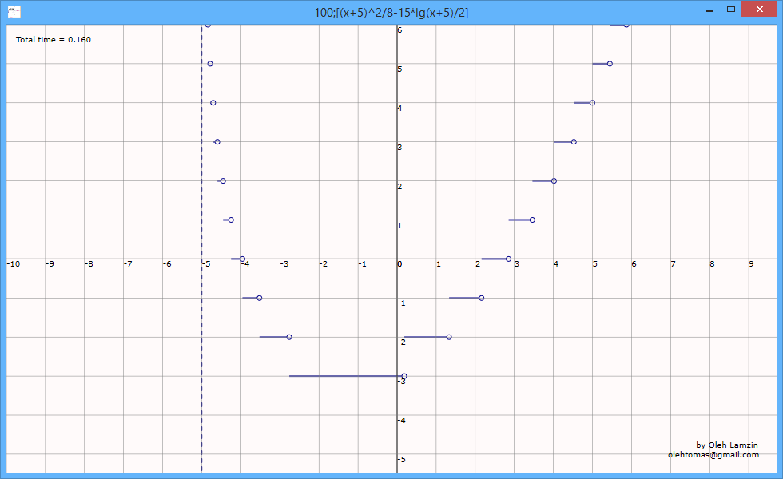
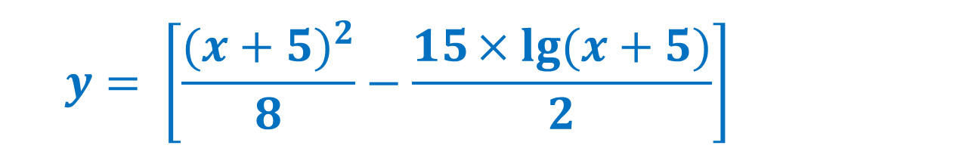
$$y= \left[\frac{({x+5)}^{2}}{8}−\frac{15×lg{(x+5)}}{2}\right]$$

Slide 19
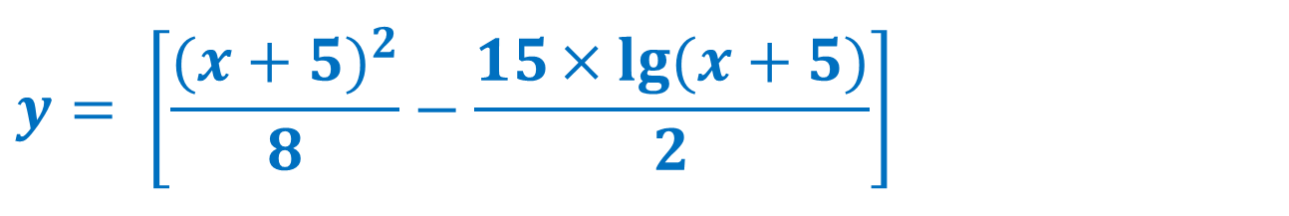
$$y= \left[\frac{({x+5)}^{2}}{8}−\frac{15×lg{(x+5)}}{2}\right]$$

Slide 20

Алгоритм побудови графіка функції $y=\{f\left(x\right)\}$

Slide 21
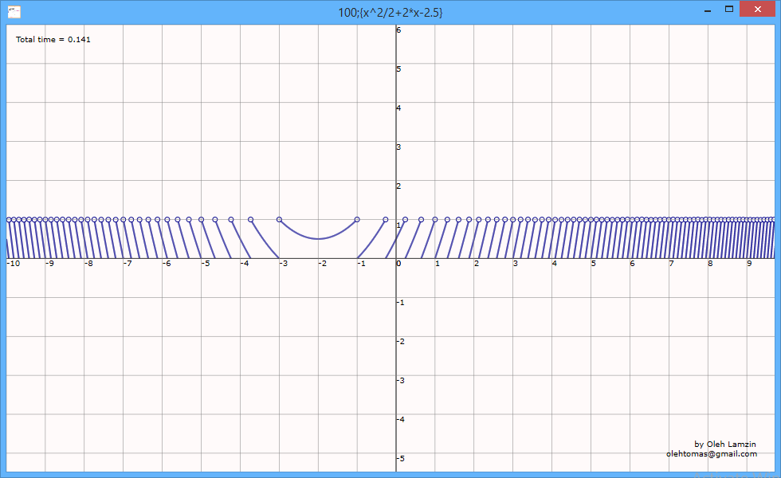
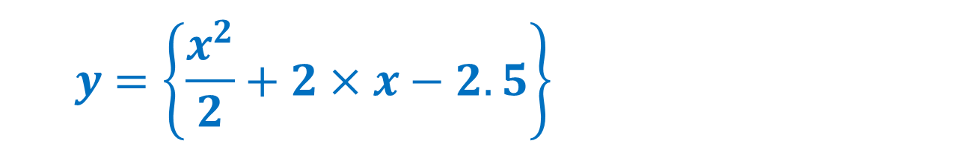
$$y=\left\{\frac{x^{2}}{2}+2×x−2.5\right\}$$

Slide 22
$$y=\left\{\frac{x^{2}}{2}+2×x−2.5\right\}$$

Slide 23
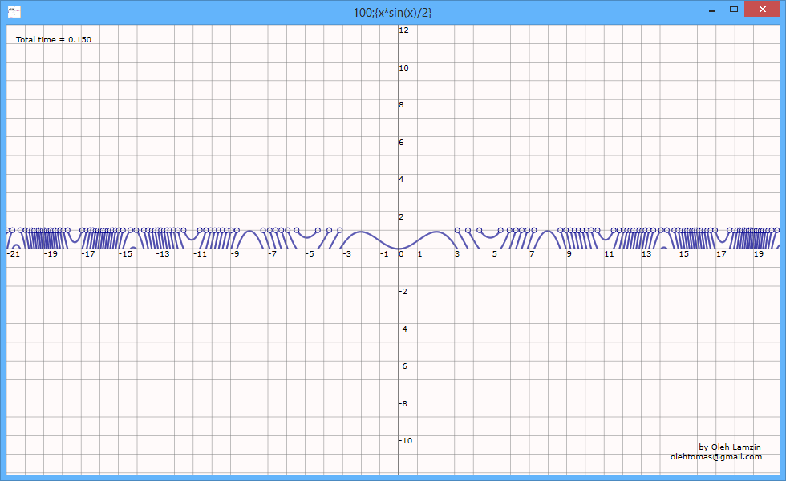
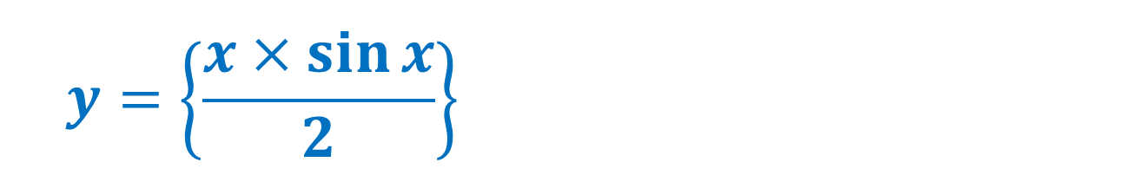
$$y=\left\{\frac{x×\sin{x}}{2}\right\}$$

Slide 24
$$y=\left\{\frac{x×\sin{x}}{2}\right\}$$

Slide 25
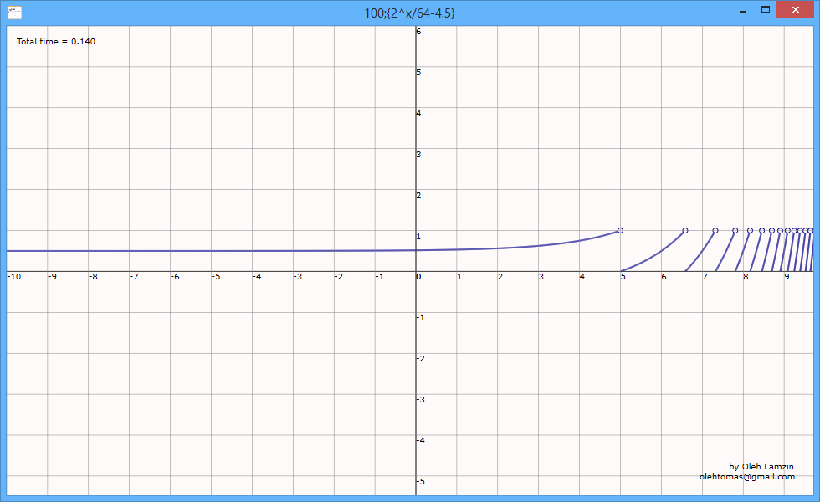
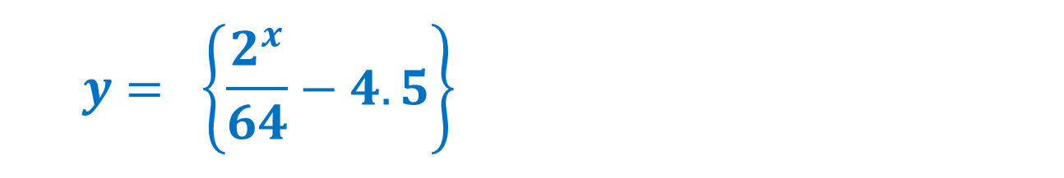
$$y= \left\{\frac{2^{x}}{64}−4.5\right\}$$

Slide 26
$$y= \left\{\frac{2^{x}}{64}−4.5\right\}$$

Slide 27

Алгоритм побудови графіка функції $y=f\left([x]\right)$

Slide 28
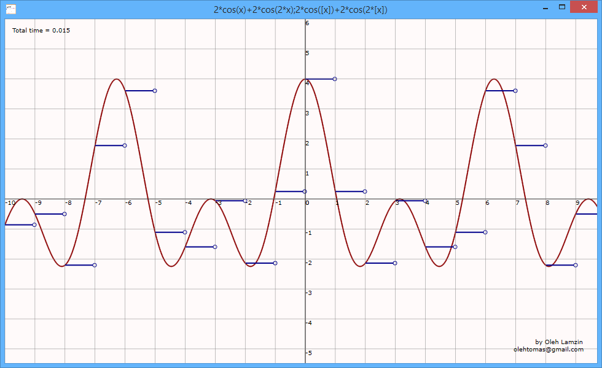
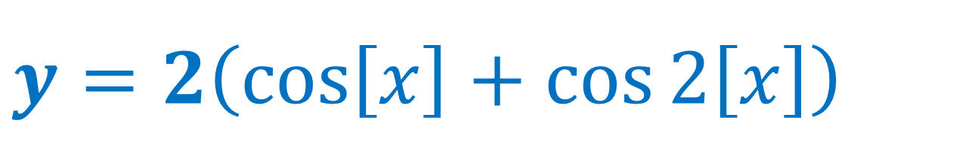
$$y=2\left(\cos\left[x\right]+\cos{2\left[x\right]}\right)$$

Slide 29
$$y=2\left(\cos\left[x\right]+\cos{2\left[x\right]}\right)$$

Slide 30
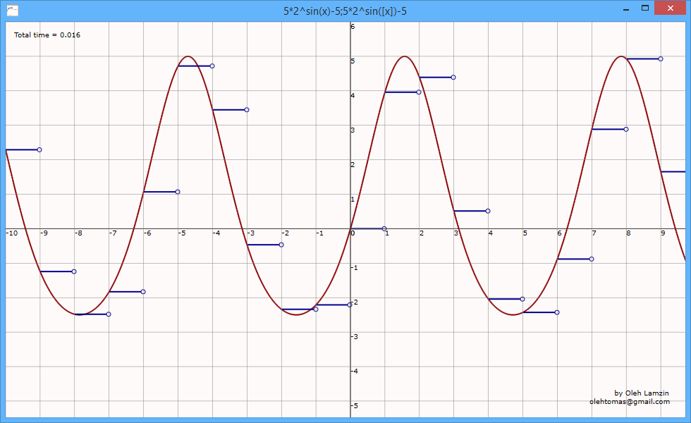
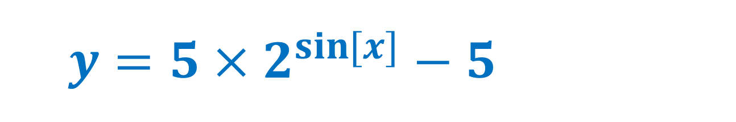
$$y=5×2^{\sin{[x]}}−5$$

Slide 31
$$y=5×2^{\sin{[x]}}−5$$

Slide 32

Алгоритм побудови графіка функції $y=f\left(\{x\}\right)$

Slide 33
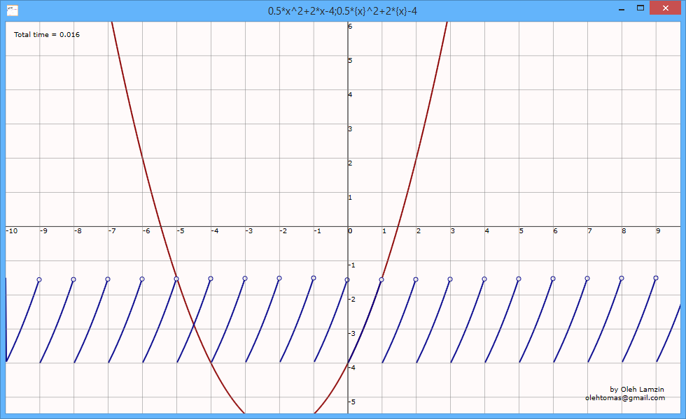
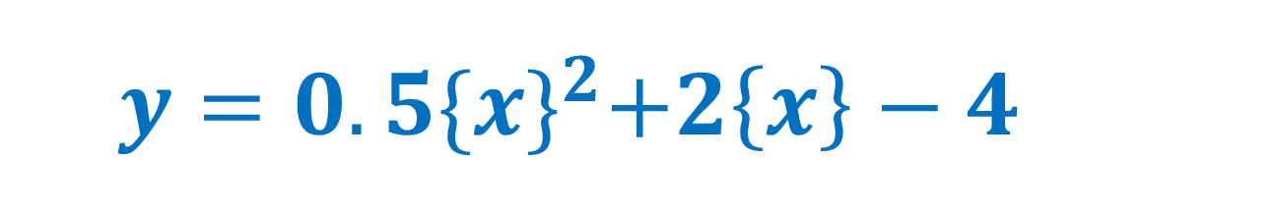
$$y=0.5{\{x\}}^{2}+2\left\{x\right\}−4$$

Slide 34
$$y=0.5{\{x\}}^{2}+2\left\{x\right\}−4$$

Slide 35
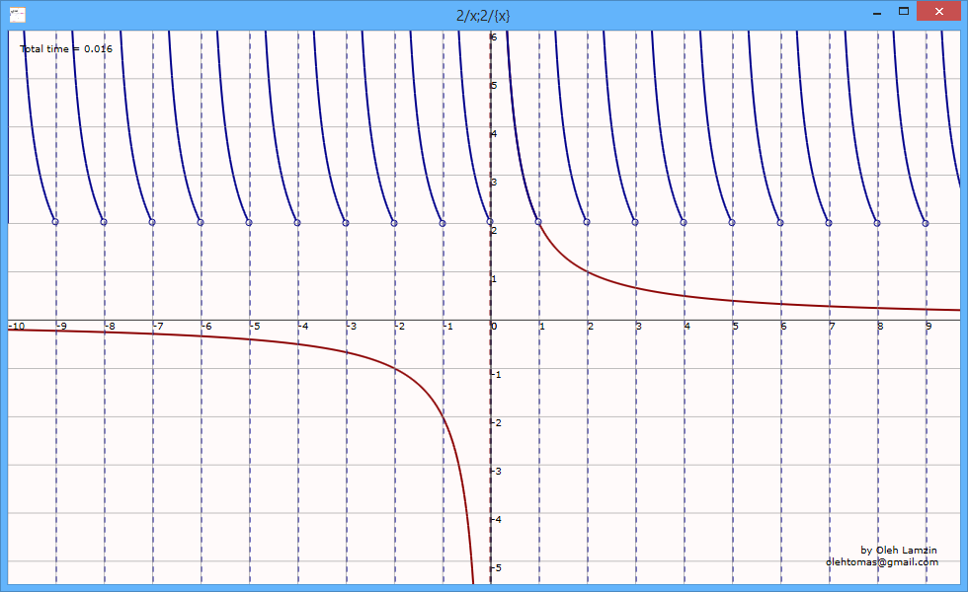
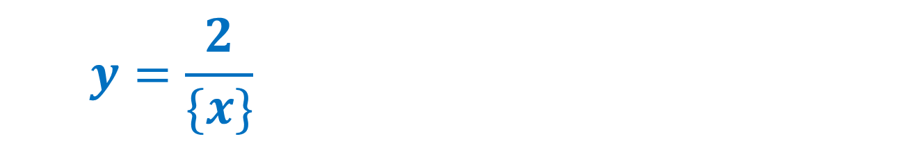
$$y=\frac{2}{\{x\}}$$

Slide 36
$$y=\frac{2}{\{x\}}$$

Slide 37
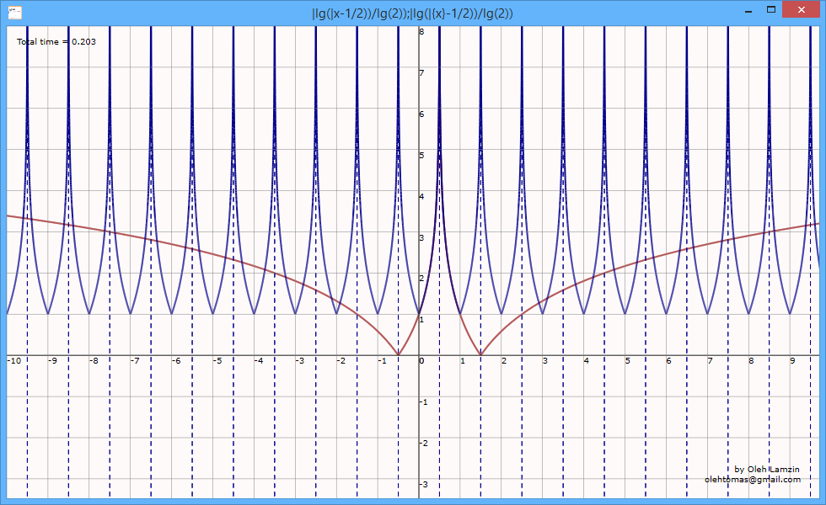
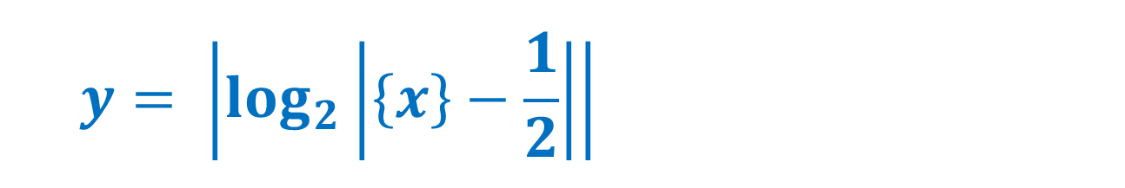
$$y= \left|\log_{2}\left|\left\{x\right\}−\frac{1}{2}\right|\right|$$

Slide 38
$$y= \left|\log_{2}\left|\left\{x\right\}−\frac{1}{2}\right|\right|$$

Slide 39
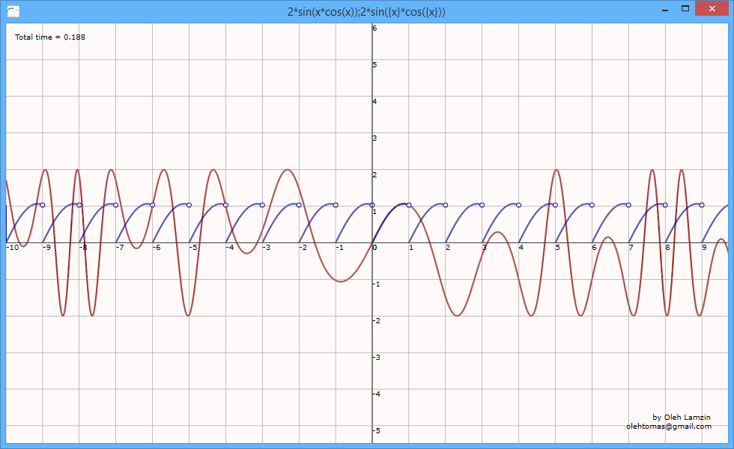
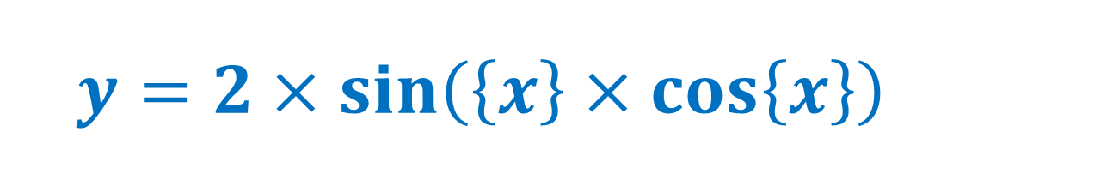
$$y=2×\sin\left(\left\{x\right\}×\cos\left\{x\right\}\right)$$

Slide 40
$$y=2×\sin\left(\left\{x\right\}×\cos\left\{x\right\}\right)$$

Slide 41
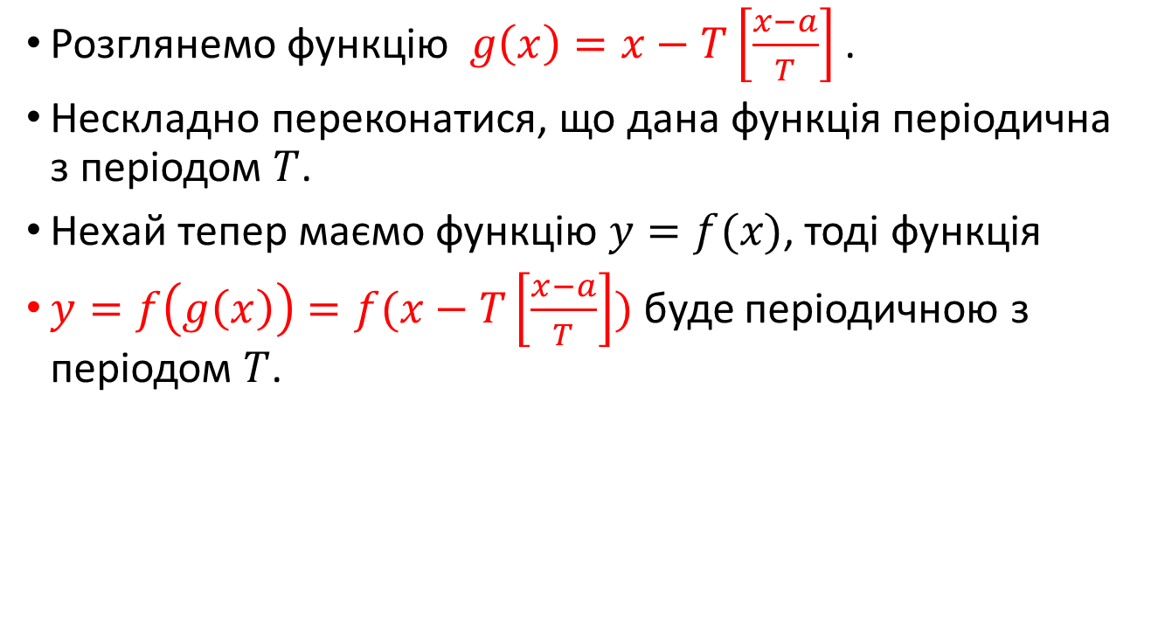
Конструювання періодичних функцій
Розглянемо функцію $g\left(x\right)=x−T\left[\frac{x−a}{T}\right]$ .
Нескладно переконатися, що дана функція періодична з періодом $T$.
Нехай тепер маємо функцію $y=f(x)$, тоді функція
$y=f\left(g\left(x\right)\right)=f(x−T\left[\frac{x−a}{T}\right])$ буде періодичною з періодом $T$.

Slide 42
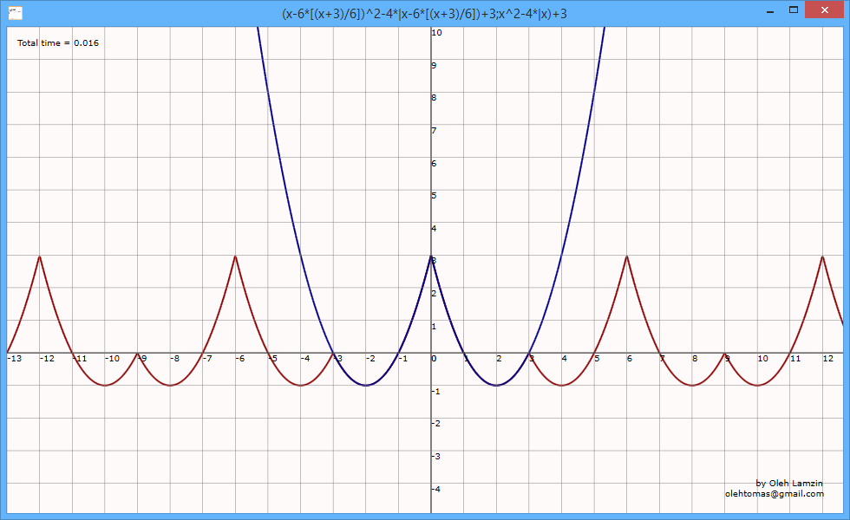
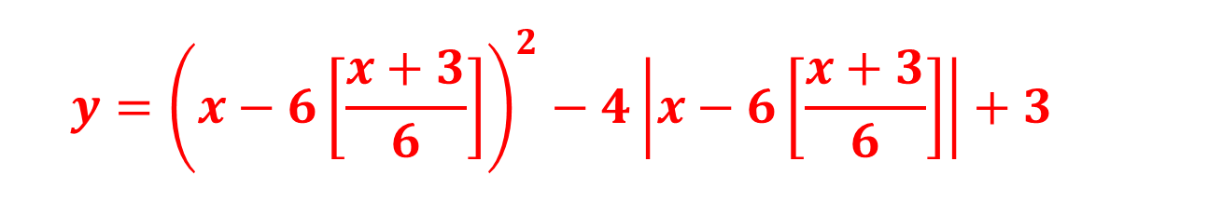
$$y={\left(x−6\left[\frac{x+3}{6}\right]\right)}^{2}−4\left|x−6\left[\frac{x+3}{6}\right]\right|+3$$

Slide 43
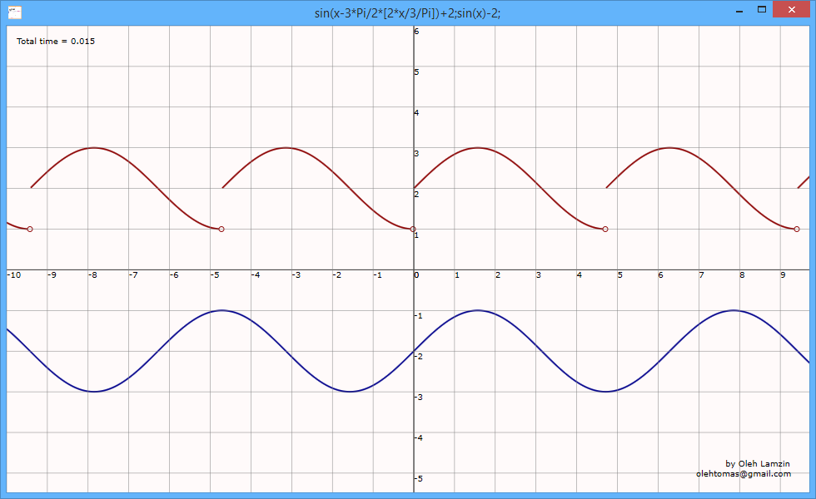
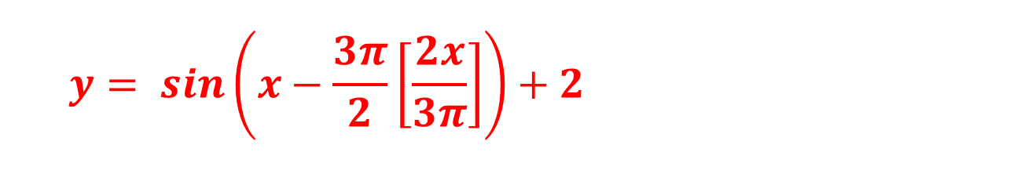
$$y= sin\left(x−\frac{3π}{2}\left[\frac{2x}{3π}\right]\right)+2$$

Slide 44
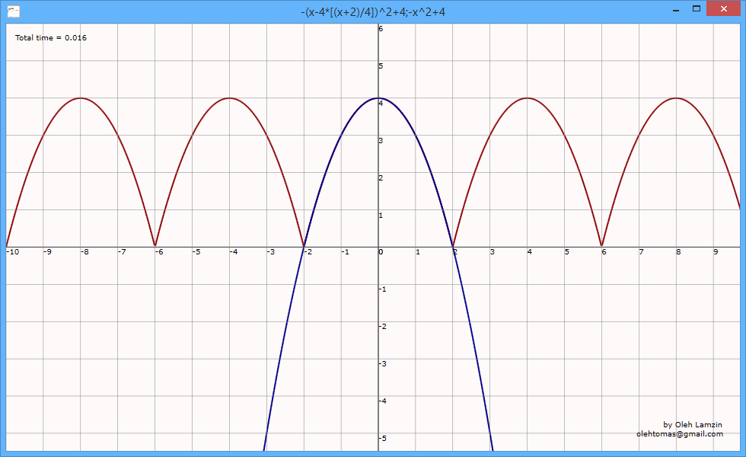
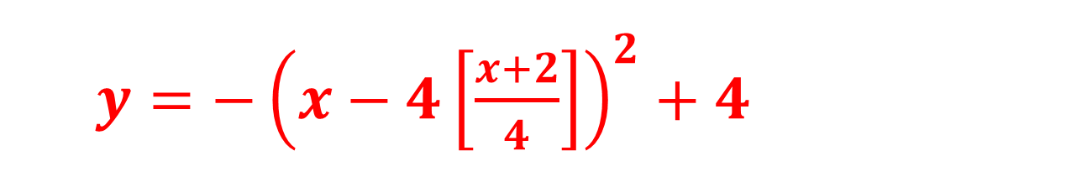
$y=−{\left(x−4\left[\frac{x+2}{4}\right]\right)}^{2}+4$

Slide 45
Графічне розв’язування рівнянь і нерівностей

Slide 46
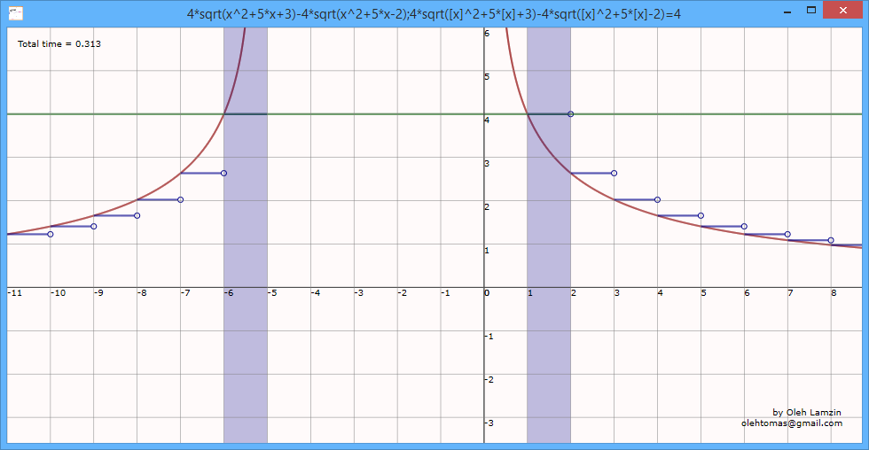
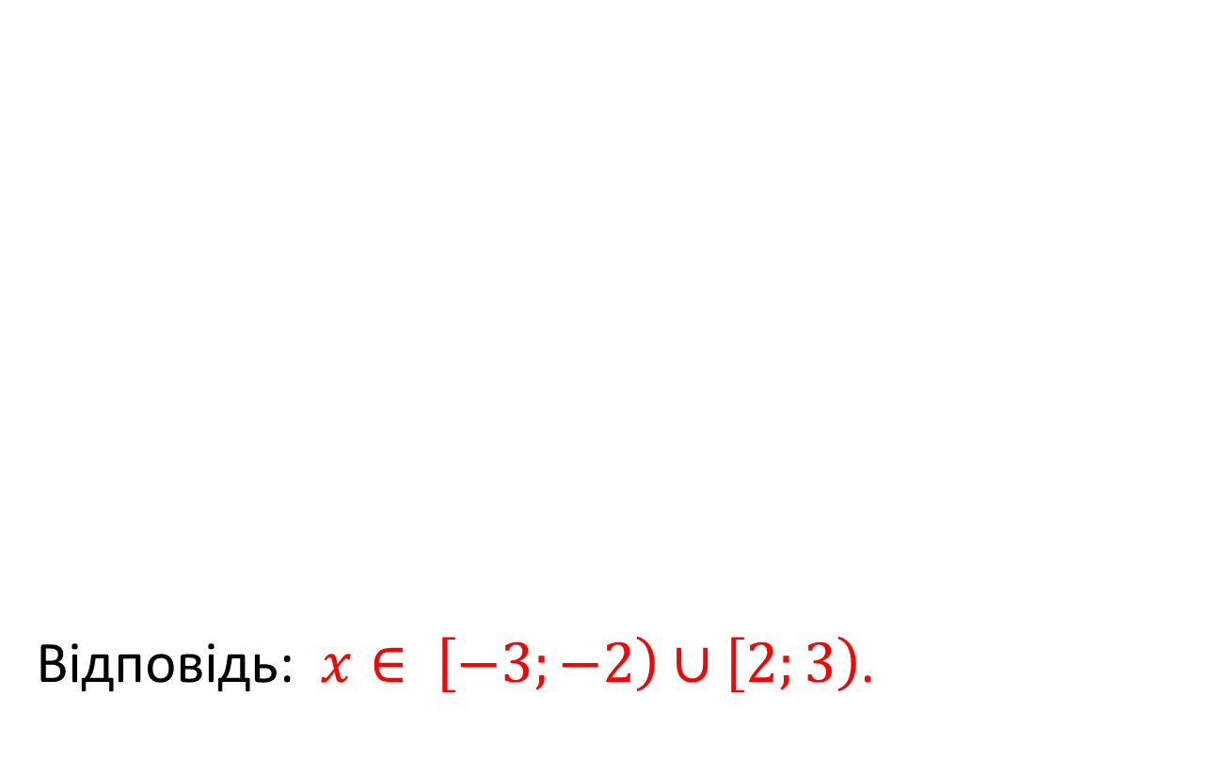
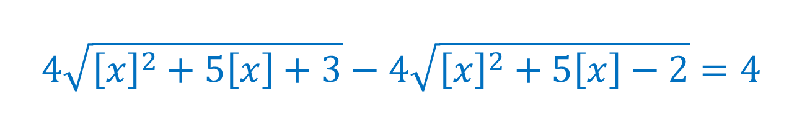
$$4\sqrt{{\left[x\right]}^{2}+5\left[x\right]+3}−4\sqrt{{\left[x\right]}^{2}+5\left[x\right]−2}=4$$
Відповідь: $x∈ \left[−3;\left.−2\right)\right.∪\left[2;\left.3\right)\right.$.

Slide 47
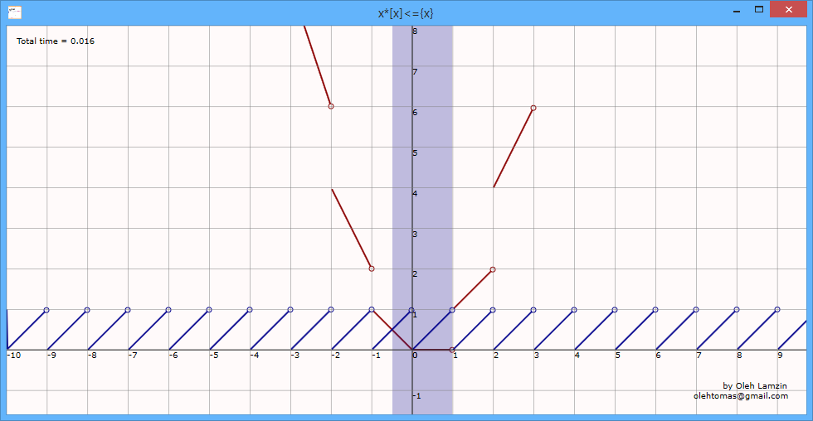
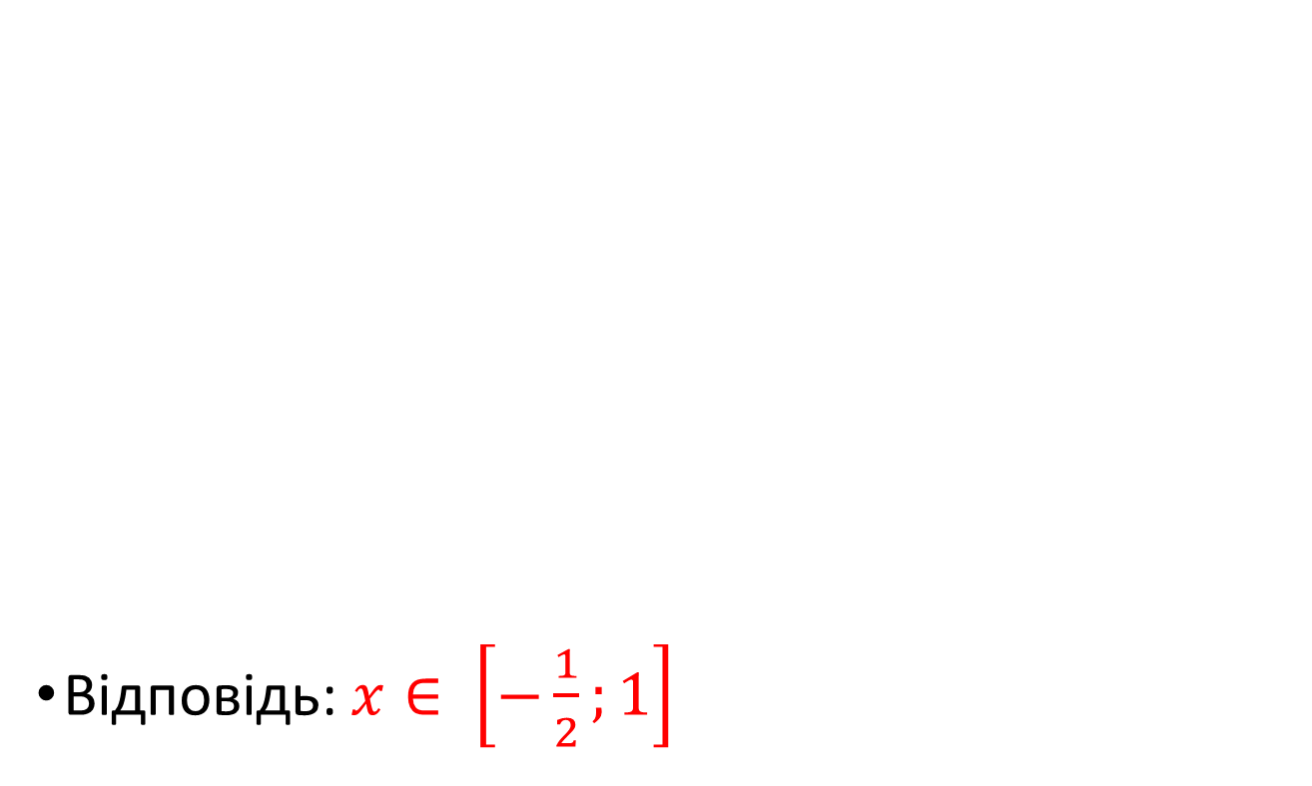

$$x×\left[x\right]≤\left\{x\right\}$$
Відповідь: $x∈ \left[−\frac{1}{2};1\right]$

Slide 48
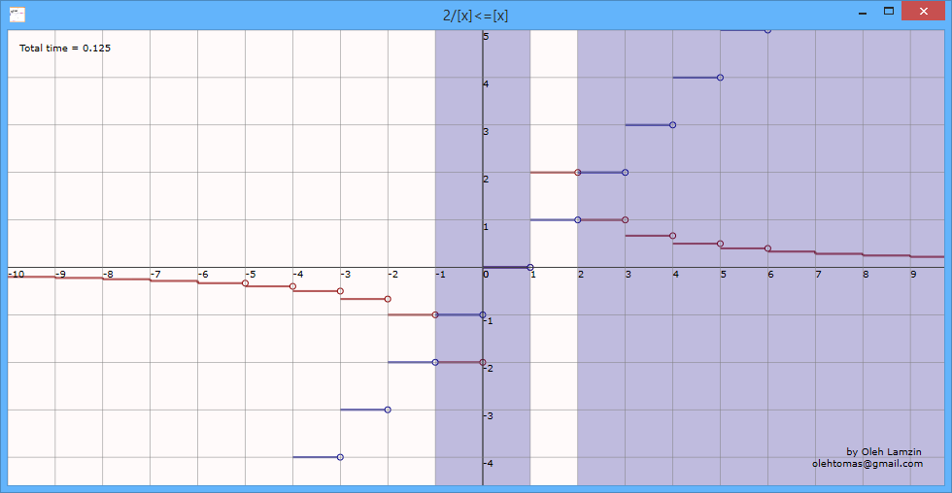
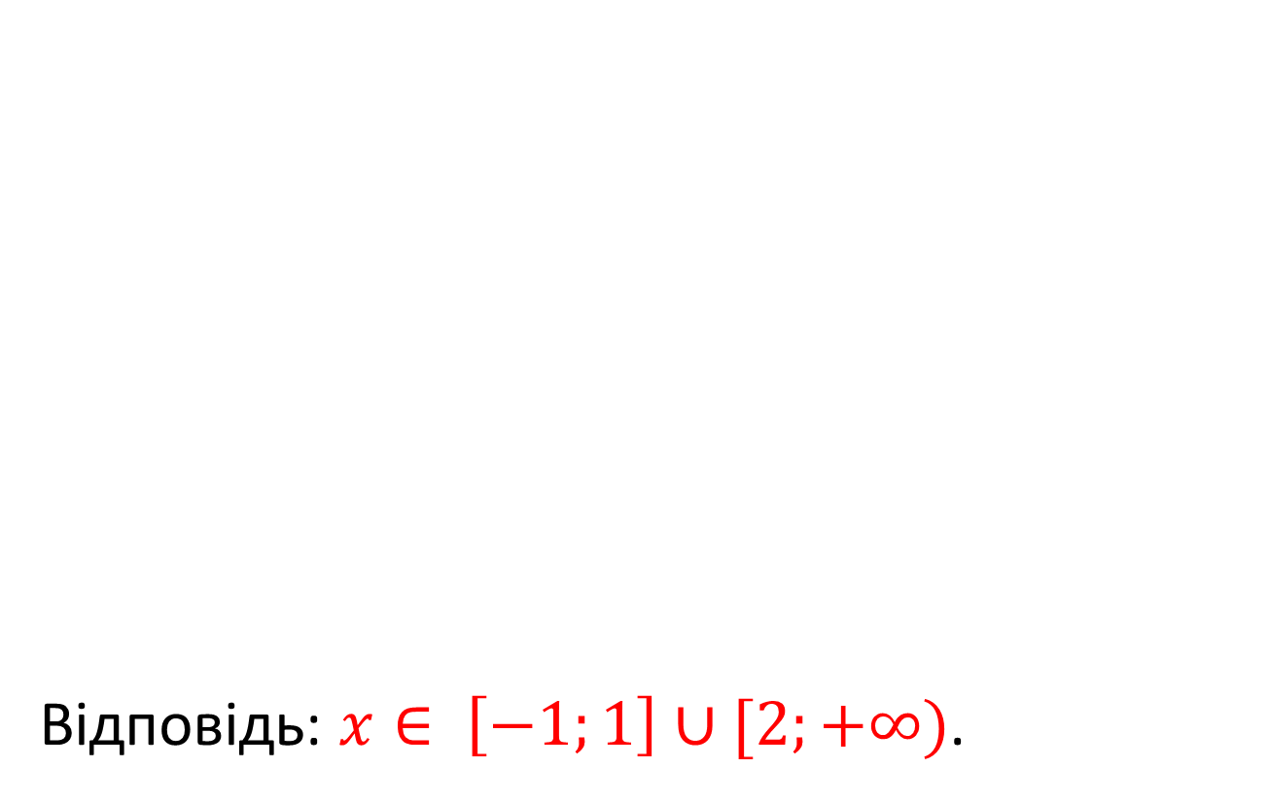
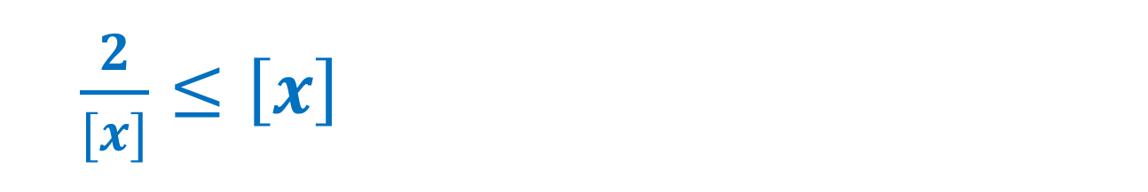
$\frac{2}{[x]}≤\left[x\right]$
Відповідь: $x∈ \left[−1;1\right]∪[2;+∞)$.

Slide 49
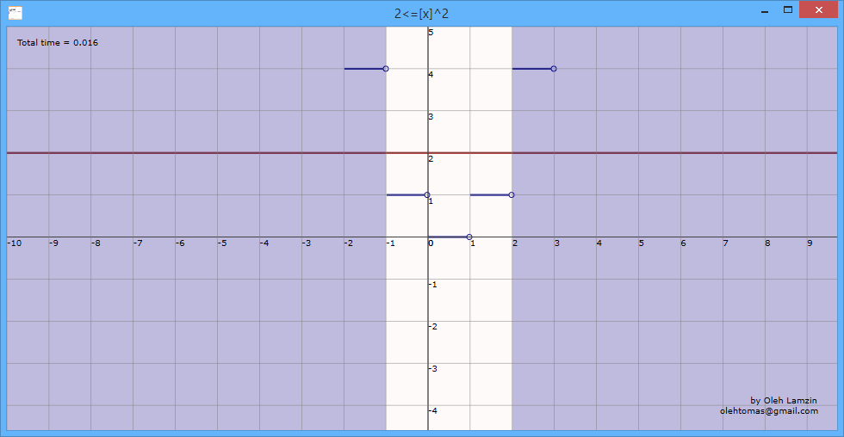
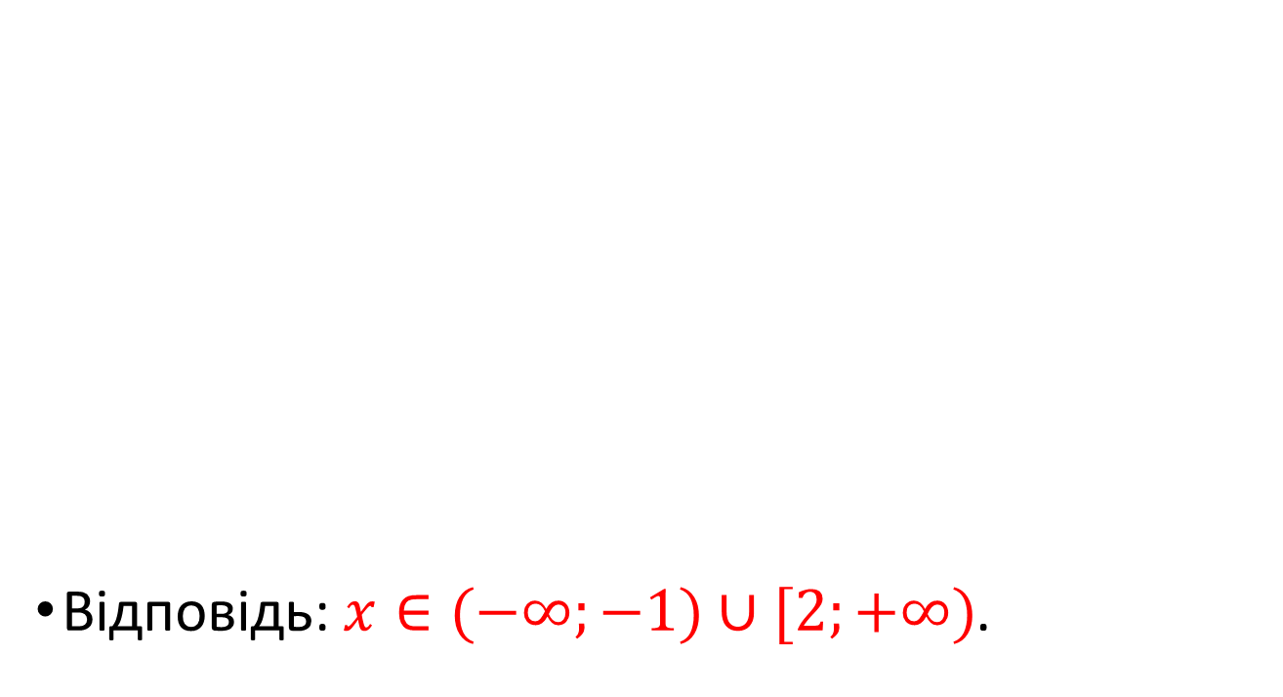

$2≤{\left[x\right]}^{2}$
Відповідь: $x∈(−∞;−1)∪[2;+∞)$.

Slide 50
Побудова графіків рівнянь і нерівностей з двома змінними

Slide 51
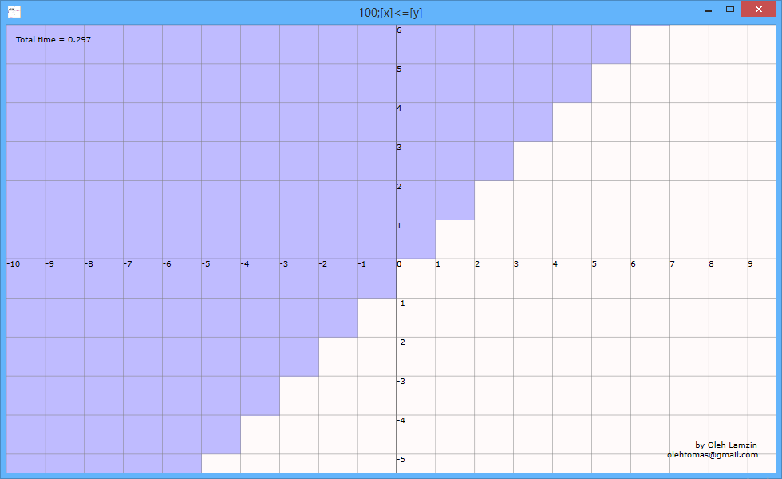

$\left[x\right]≤\left[y\right]$

Slide 52
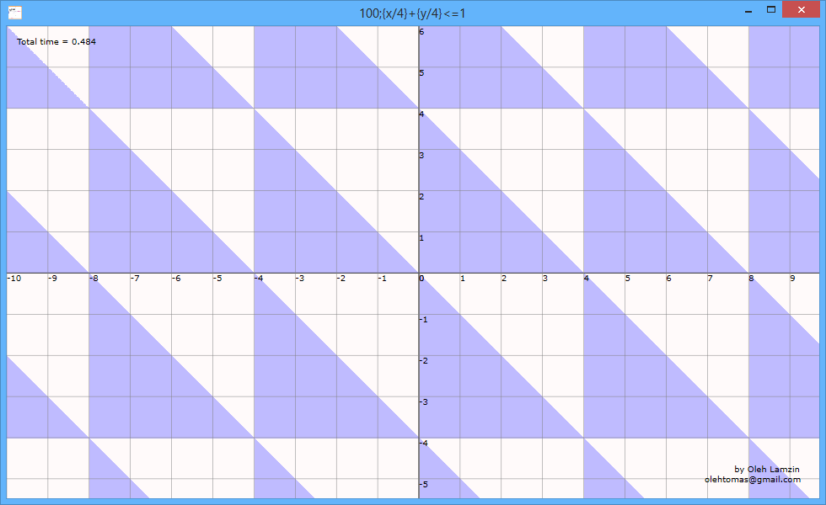

$$\left\{\frac{x}{4}\right\}+\left\{\frac{y}{4}\right\}≤1$$

Slide 53


$\frac{4×\left[0.25×x×y\right]}{x×y}$ > $\left\{\frac{x}{2}\right\}+\left\{\frac{y}{2}\right\}$

Slide 54


$\frac{4×\left[0.25×\left|x×y\right|\right]}{\left|x×y\right|}$ > $\left\{\frac{\left|x×y\right|}{4}\right\}$

Slide 55


$$\sin\left[x\right]>\cos\left[y\right]$$

Slide 56


$\left[\left|x\right|+\left|y\right|\right]>7\left\{\sqrt{{\left|xy\right|}^{3}}\right\}$

Slide 57


$\left\{x^{2}+y^{2}\right\}>\left\{x^{2}−y^{2}\right\}$

Slide 58


$\left\{\frac{x^{2}}{4}+\frac{y^{2}}{4}\right\}>\frac{1}{2}$

Slide 59

Кільця Ньютона

Slide 60


$\left\{\left|x\right|+\left|y\right|\right\}>\frac{1}{2}$

Slide 61


$\frac{\left\{\left|x\right|\right\}}{\left[\left|x\right|\right]}>\frac{\left\{\left|y\right|\right\}}{\left[\left|y\right|\right]}$

Slide 62


$${\left(x+y−6\left[\frac{x+y+3}{6}\right]\right)}^{2}−4\left|x+y−6\left[\frac{x+y+3}{6}\right]\right|>{\left(xy−6\left[\frac{xy+3}{6}\right]\right)}^{2}−4\left|xy−6\left[\frac{xy+3}{6}\right]\right|$$

Slide 63


${\left\{\left|x\right|+\left|y\right|\right\}}^{\left[\left|x\right|−\left|y\right|\right]}$ > $\left\{\left|x\right|−\left|y\right|\right\}$

Slide 64


${\left\{xy\right\}}^{2}+{\left\{\frac{x}{y}\right\}}^{2}<0.49$

Slide 65


$\left\{x\right\}×\left\{2x\right\}×\left\{3x\right\}>\left\{y\right\}×\left\{2y\right\}×\left\{3y\right\}$

Slide 66


$$\left|{\left(\sin\left|x\right|\right)}^{2}+{\left(\cos\left|y\right|\right)}^{2}\right|<\frac{\left\{\left|y\right|\right\}}{\left\{\left|x\right|\right\}}$$

Slide 67


$$\left|\sin\left|x\right|+\cos\left|y\right|\right|>\left\{\left|x\right|\right\}+\left\{\left|y\right|\right\}$$

Slide 68


$$\left|\sin\left|x\right|+\cos\left|y\right|\right|>\left\{\left|x\right|\right\}×\left\{\left|y\right|\right\}$$

Slide 69


$$\left\{2y\right\}×\sin{2x}>\frac{\left\{2x\right\}}{\sin{2y}}$$

Slide 70


$${ \left|\sin{x}\right|}^{\left|\cos{x}\right|}>{\left\{x\right\}}^{\left\{y\right\}}$$

Slide 71


$${ \left|\sin{x}\right|}^{\left|\cos{x}\right|}>\frac{\left\{x\right\}}{\left\{y\right\}}$$

Slide 72


$$\sin\left\{x\right\}>\cos\left[y\right]$$

Slide 73


$$\sin\left(\left[x\right]+\left\{y\right\}\right)>\cos\left(\left[y\right]+\left\{x\right\}\right)$$

Slide 74


$$\left\{x^{3}+ y^{3}\right\}>\frac{1}{2}$$

Slide 75


$$\left\{x^{4}+ y^{4}\right\}>\frac{1}{2}$$

Slide 76


$$\left\{\sqrt{\left|x\right|}+\sqrt{\left|y\right|}\right\}>\frac{1}{2}$$

Slide 77


$$\left\{\sqrt{\left|x\right|}−\sqrt{\left|y\right|}\right\}>\frac{1}{2}$$

Slide 78


$$\left\{\sqrt{\left|x\right|}±\sqrt{\left|y\right|}\right\}>\frac{1}{2}$$

Slide 79


$$\left\{x^{1.5}+ y^{1.5}\right\}>\frac{1}{2}$$

Slide 80


$$\left\{x^{1.5}− y^{1.5}\right\}>\frac{1}{2}$$

Slide 81


$$\left\{x^{1.5}± y^{1.5}\right\}>\frac{1}{2}$$

Slide 82


$$\left\{\sin{x}+\cos{y}\right\}>\frac{1}{2}$$

Slide 83


$$\left\{\left|\sin{x}\right|+\left|\cos{y}\right|\right\}>\frac{1}{2}$$

Slide 84


$$\left\{\left|\sin{x}\right|−\left|\cos{y}\right|\right\}>\frac{1}{2}$$

Slide 85


$$\left\{{\left(\sin{x}\right)}^{5}+{\left(\cos{y}\right)}^{5}\right\}>\frac{1}{2}$$

Slide 86


$$\left\{\left|\operatorname{tg}{x}\right|+\left|\sin{y}\right|\right\}>\frac{1}{2}$$

Slide 87


$$\left\{\left|\operatorname{tg}{x}\right|+\left|\operatorname{tg}{y}\right|\right\}>\frac{1}{2}$$

Slide 88


$$\left\{\left|\operatorname{tg}{x}\right|−\left|\operatorname{tg}{y}\right|\right\}>\frac{1}{2}$$

Slide 89


$$\left\{\left|\operatorname{tg}{x}\right|×\left|\operatorname{tg}{y}\right|\right\}>\frac{1}{2}$$

Slide 90


$$\left\{\sin{x}×\cos{y}\right\}>\frac{1}{2}$$

Slide 91


$$\left\{\frac{\sin{x}}{\sin{y}}\right\}>\frac{1}{2}$$

Slide 92


$$\left\{\frac{\sin\left(x+y\right)}{\sin\left(xy\right)}\right\}>\frac{1}{2}$$

Slide 93


$$\left\{\frac{\sin\left(x+y\right)}{\sin\left(x/y\right)}\right\}>\frac{1}{2}$$

Slide 94


$$\left\{{\left(\sin\left(x+y\right)\right)}^{\left[\sin\left(\frac{x}{y}\right)+1\right]}\right\}>\frac{1}{2}$$

Slide 95


$$\left\{{\left(\operatorname{tg}\left(x+y\right)\right)}^{\operatorname{tg}\left(x−y\right)}\right\}>\frac{1}{2}$$

Slide 96


$\left\{\sin\left[x+y\right]×\sin\left[x−y\right]\right\}>\frac{1}{2}$

Slide 97


$$\left\{\sin\left\{x+y\right\}×\sin\left[x−y\right]\right\}>\frac{1}{2}$$

Slide 98


$\left\{\sqrt{\cos{x}}+\sqrt{\operatorname{tg}{y}}\right\}>\frac{1}{2}$

Slide 99


$\left\{x^{2}+xy+y^{2}\right\}>\frac{1}{2}$

Slide 100


$$\left\{\frac{x^{2}}{4}\right\}+\left\{\frac{y^{2}}{4}\right\}>1$$

Slide 101


$$\left[\operatorname{tg}{x}\right]>\left[\operatorname{tg}{y}\right]$$

Slide 102


$$\left\{\cos\left(x+2y+4\right)\right\}<\left\{\sin\left(y^{2}−6y−6\right)\right\}$$

Slide 103


$$\left\{\begin{aligned}\left\{x^{2}+y^{2}\right\}>\frac{1}{2} \\ \left\{\sin\left(x+π/2\right)+\cos{y}\right\}>\frac{1}{2}\end{aligned}\right.$$

Slide 104
Висновок
Моя робота не лише дає можливість підвищити свій рівень знань з відповідної теми, але й дозволяє використовувати комп’ютерну програму для побудови відповідних графіків та графічного розв’язання рівнянь, нерівностей та їх систем.
Це є дієвим, візуально-ефектним математичним апаратом в руках вчителів та учнів, що цікавляться математикою.
Моя робота може бути використана при проведенні уроків, факультативних занять з математики, при підготовці учнів до олімпіад різних рівнів та інших математичних конкурсів.

Slide 105
Дякую за увагу!

